Slide 1

BÀI GIẢNG TUẦN 6

Slide 2
Cấu trúc vòng lặp
BÀI 6

Slide 3
NỘI DUNG
Vòng lặp for
Vòng lặp while
Vòng lặp do... while
Câu lệnh break
Câu lệnh continue
Ví dụ
QUIZ lần 2

Slide 4
VÒNG LẶP for
Cú pháp:
for (Khởi tạo biến; điều kiện; cập nhật biến)
lệnh;
Khởi tạo biến
Lưu đồ:
đk
sai
đúng
Lệnh;
Thay đổi g.trị của biến

Slide 5
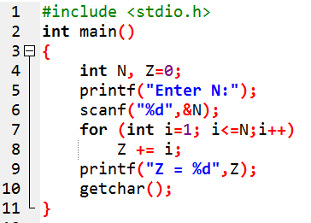
VÒNG LẶP for
Ví dụ: Viết chương trình tính Z = 1 + 2 + 3 +…+ n
Bắt đầu
Nhập n
i=1
i <= n
sai
đúng
Xuất z
z= z+i
i++
Kết thúc

Slide 6
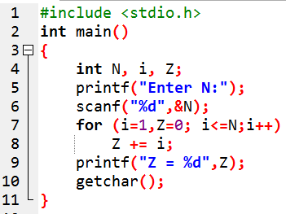
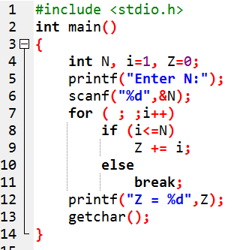
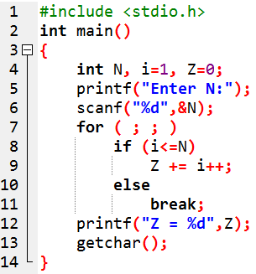
VÒNG LẶP for
Ví dụ: Viết chương trình tính Z = 1 + 2 + 3 +…+ n
Quan sát 3 vòng for???

Slide 7
VÒNG LẶP while
Cú pháp:
while (điều kiện)
lệnh;
Lưu đồ:
đk
sai
đúng
Lệnh;

Slide 8
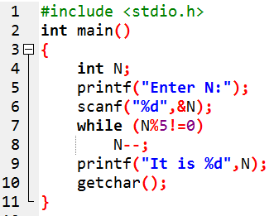
VÒNG LẶP while
Ví dụ: Tìm một số chia hết cho 5 sao cho số đó là số lớn nhất trong tất cả các số <=N.
Bắt đầu
Nhập N
sai
N%5!=0?
đúng
Xuất N
N=N-1
Kết thúc

Slide 9
VÒNG LẶP do… while
Thực hiện lệnh
rồi kiểm tra đk,
nếu thoả thì quay
lại thực hiện lệnh,
ngược lại thoát
Cú pháp:
do
lệnh;
while (điều kiện);
Lưu đồ:
Lệnh;
Vòng lặp do…while ít nhất thực hiện 1 lần
đúng
đk
sai

Slide 10
VÒNG LẶP do…while
Ví dụ: Viết chương trình tính :
Biểu thức này chỉ tính được khi n khác 0. Vậy khi nhập n = 0 ta phải yêu cầu nhập lại.

Slide 11
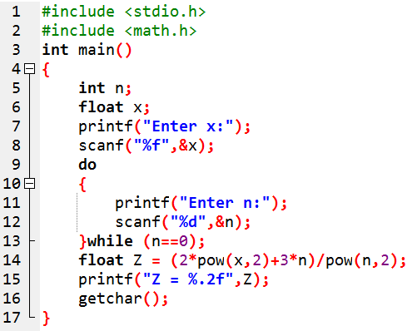
VÒNG LẶP do…while
Bắt đầu
Nhập x
Nhập x
Nhập n
Nhập n
đúng
đúng
n=0?
n=0?
sai
sai
z= (2*x*x+3*n)/(n*n)
Xuất z ra màn hình
Xuất z ra màn hình
Kết thúc

Slide 12
break và continue
Lệnh break
Lệnh break cho phép thoát khỏi vòng lặp của các lệnh for, while, do while và cấu trúc switch…case
Lệnh continue
Trong thân các vòng lặp for, while và do…while khi gặp lệnh continue, máy tính sẽ bỏ qua các lệnh còn lại để tiếp tục lại vòng lặp.

Slide 13
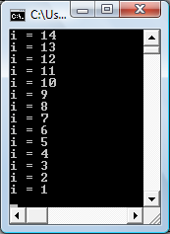
break và continue
Ví dụ về break:
Lệnh if(!--i)
tương tự if(--i==0)
#include “stdio.h”
#include “conio.h”
void main()
{
int i=15;
while(1) /*đk luôn đúng*/
{ if (!--i)
break;
printf(“i = %d \n”,i);
}
getch();
}
Notes:
Ở Slide này GV, khi chiếu đoạn cuorce code, hỏi SV đoán kết kết quả in ra màn hình. Sau đó mới chiếu kết quả.

Slide 14
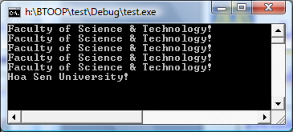
break và continue
Ví dụ về continue:
#include "stdio.h"
#include "conio.h"
void main()
{ for (int i=0; i<5; i++)
{ printf("Faculty of Science & Technology!\n");
if (i<4) continue;
printf("Hoa Sen University!\n");
}
getch();
}
Notes:
Ở Slide này GV, khi chiếu đoạn cuorce code, hỏi SV đoán kết kết quả in ra màn hình. Sau đó mới chiếu kết quả.

Slide 15
LƯU Ý KHI SỬ DỤNG VÒNG LẶP
➢ Nên sử dụng vòng lặp FOR khi số vòng lặp đã được xác định trước.
➢ Nên sử dụng vòng lặp WHILE khi số lượng vòng lặp không được xác định trước.
➢ Nên sử dụng vòng lặp DO…WHILE khi số lượng vòng lặp không được xác định trước và có ít nhất một lần lặp.
➢ Nếu muốn lặp vô tận ta sử dụng các dạng lặp sau đây:
for ( ; ; ) {…} // vòng for này chạy vô tận
while (1) {…} // vòng while này chạy vô tận
do {…} while (1); //vòng do…while này chạy vô tận

Slide 16
basic console I/O functions
Function | Operation
getchar() | Reads character from keyboard and waits for return.
getche() | Reads a character with echo and do not wait for return.
getch() | Reads a character without echo and do not wait for return.
putchar() | Writes a character to the screen.
putch() | Writes a character to the screen.
gets() | Reads a string from the keyboard.
Nguồn

Slide 17
BÀI TẬP THỰC HÀNH

Slide 18
BÀI TẬP THỰC HÀNH
1/ Viết chương trình nhập vào số nguyên dương N. Hãy tính tổng các số từ 1 đến N.
2/ Viết chương trình nhập vào một số, kiểm tra xem số đó có phải là số nguyên tố không.
3/ Viết chương trình nhập vào 2 số. Tìm USCLN và BSCNN của 2 số đó.
4/ Viết chương trình nhập vào 1 số nguyên. Kiểm tra đó có phải là số chính phương hay không?
5/ Viết chương trình tính n!
6/ Viết chương trình nhập số nguyên N. Hỏi N có bao nhiêu chữ số.
7/ Viết chương trình nhập vào số N. tìm tổng các số trong nó (vd: 1234 → tổng=10).
8/ Viết chương trình in các kí tự từ ‘A’ đến ‘Z’ xuôi và ngược, chữ hoa và chữ thường.
9/ Viết chương trình in bảng cửu chương n.
10/ Viết chương trình in n số Fibonaci đầu tiên.
11/ Viết chương tìm giá trị của số Fibonaci thứ n.

Slide 19
BÀI TẬP THỰC HÀNH
12/ Viết chương trình vẽ các hình:
*
* *
* * *
* * * *
*
* *
* *
* * * *
*
* *
* *
* * * * * * *
* * * *
* * * *
* * * *
* * * *
* * * *
* * * *
* * * *
* * * *
* * * *
* * * *
* * * *
* * * *
*
* * *
* * * * * * * * * * * *
Notes:
- GV chỉ sửa bài tập bằng mã giả hoặc vẽ lưu đồ giải thuật, hạn chế viết mã thật
- GV nên giảu mẫu 1 đến 3 bài vẽ hình sao cho sinh viên tham khảo khi dạy thực hành.

Slide 20
BÀI TẬP THỰC HÀNH LÀM THÊM
1/ Viết chương trình nhập vào 1 số nguyên N. Tính tổng tất cả những số chẳn nhỏ hơn hoặc bằng N.
2/ Viết chương trình nhập vào 1 số nguyên N. In tất cả nhưng số lẽ nhỏ hơn hoặc bằng N và không chia hết cho 3.
3/ Tính biểu thức sau (N là số nguyên, x là số thực):
4/ Tính biểu thức sau (N là số nguyên):
Notes:
Lưu ý: GV chỉ sửa bài tập bằng mã giả hoặc vẽ lưu đồ giải thuật, hạn chế viết mã

Slide 21
BÀI TẬP THỰC HÀNH LÀM THÊM
5/ Nhập vào số thực a, số thực b. Hãy tính tổng tất cả các số nguyên không nhỏ hơn a và không lớn hơn b. Với a>=0 và b<=1.000.000.000
6/ Nhập vào số thực a, số thực b. Hãy tính tổng tất cả các số nguyên lẻ không nhỏ hơn a và không lớn hơn b. Với a>=0 và b<=1.000.000.000
Notes:
Lưu ý: GV chỉ sửa bài tập bằng mã giả hoặc vẽ lưu đồ giải thuật, hạn chế viết mã

Slide 22

HỎI ĐÁP

